Slide 1
Metro Vision….
R&D process:
Solution & Implementation
B711025 김소현
B511074 박준형
B511209 최아성

Slide 2


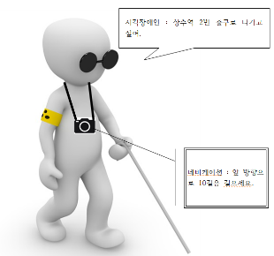


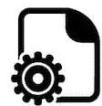
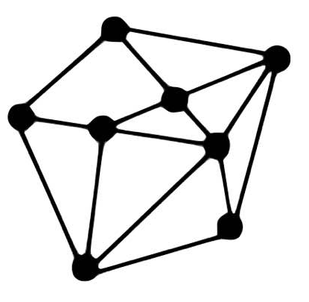


1. System Diagram
2
Image
GPS
1
4
5
5
7
Server
6
3
User
Model
Service
Database

Slide 3
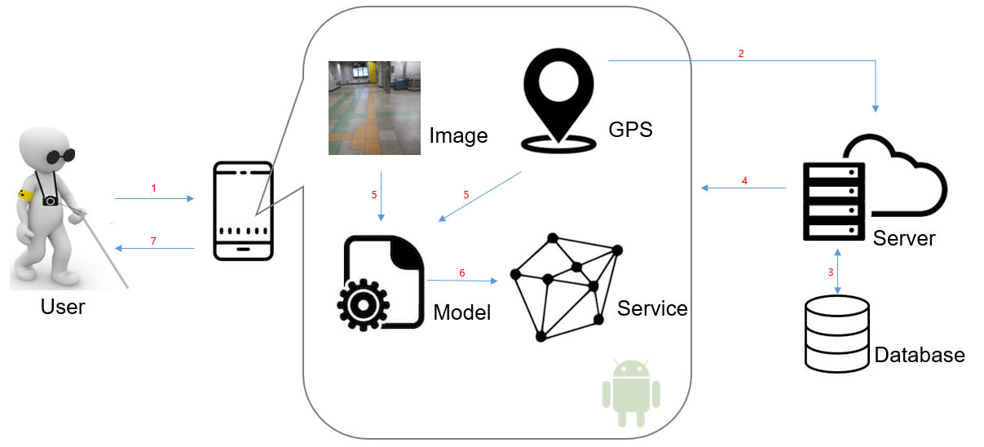
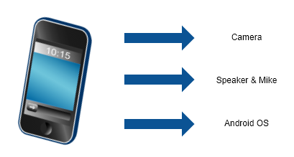
2. User Interface
▶Mobile Phone
동영상 촬영, GPS정보 take
목적지 정보 수신, 길 안내
모델 구동 및 연산

Slide 4
3. Server & Data Base
▶Ubuntu Server
GPS 좌표정보 수신
DB에 쿼리
맵 정보를 Application 에 전송
▶MongoDB
※Why MongoDB?
각 지하철 역 맵 정보 저장
맵 정보 : 섹터ID, 승강기 및 계단 위치 등 특징 저장
출발, 도착지 섹터에 대한 모든 최단 거리 정보
모든 데이터가 Json 형태로 저장, schema가 없음
다양한 Indexing 및 쿼리 제공
고성능의 atomic operation 지원 -> Fast

Slide 5
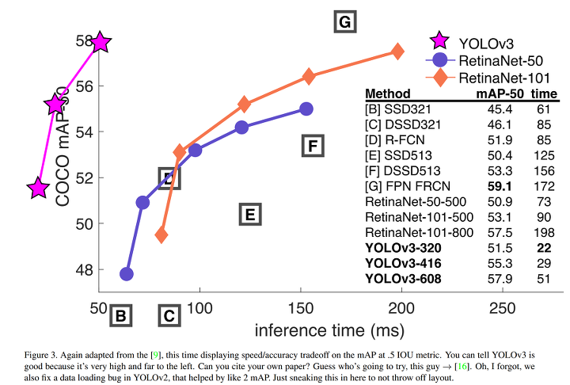
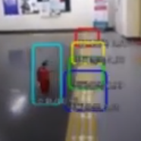
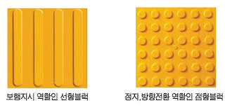
3. Model(1)
▶Image Detection: “yolo v3”
Real Time
위치파악을 위한 특징 검출
장애물 및 계단 등 경보
※Label 종류
Line Block
Dot Block
Pillar
Stairs
Elevator
Escalator
Person
1.
2.

Slide 6
3. Model(2)
가장 어려운부분, 모형 이쁘게 바꾸기 필요(준형 할 일)
Map
각 섹터 별 특징, 최단거리 그래프 정보
yolo v3
모델 1
위치파악모델 2
Image
특징
GPS

Slide 7
4. Service

Slide 8
Vision….
Thank you.

